Slide 1
Презентація на тему “Козацькі пісні”

Slide 2
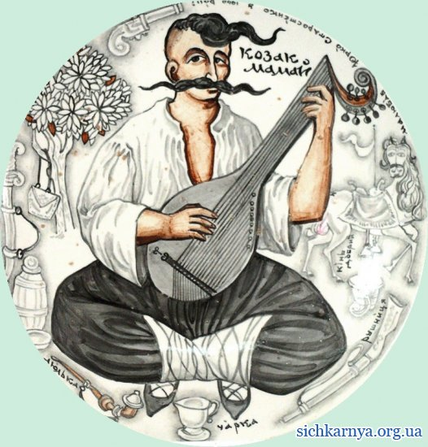
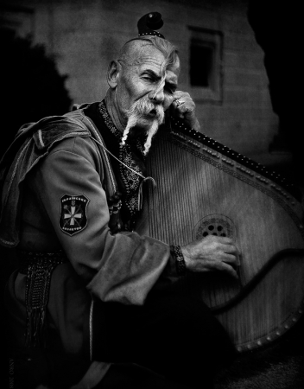
Думи та історичні пісні, створені у часи козаччини, сповнені неприхованої гордості за тогочасних воїнів - безстрашних і непримиренних до ворога, але не позбавлених рис духовності та християнської моралі.

Slide 3
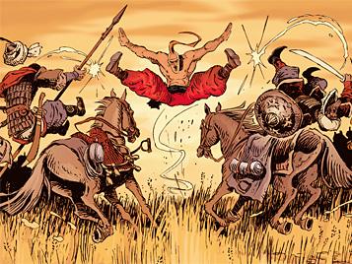
Надприродні можливості пісенних персонажів, їхні надзвичайної духовної сили вчинки вивищують героїв епіки над світом звичайних явищ.
Пісенна розповідь,
де міфологізовано
кожен образ і де
кожне слово має
неабияку вагу і значення,
полонить слухача,
поступово втягуючи його у свій художній світ.

Slide 4
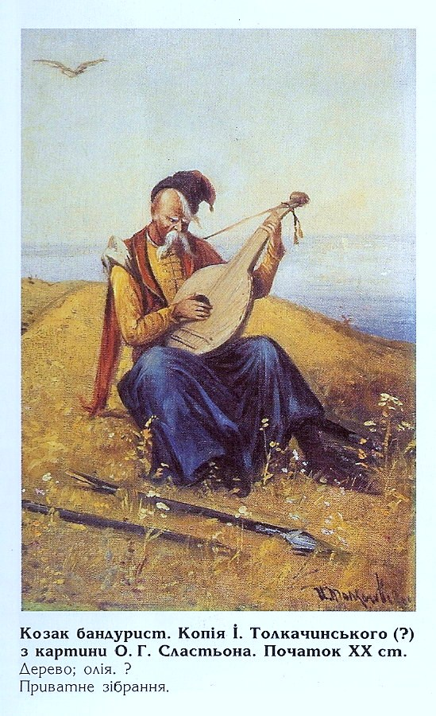
Козацькі думи
Тематика, функція й стиль
козацьких дум становлять
гармонійну цілісність, що
виокремлює ці твори у
неповторний жанр. На
довершеність їх поетики
і музичної форми вплинула
індивідуалізація творчого
процесу в XVI-XVII століттях –
бароковий майстер,
спираючись на народну стихію, зумів піднятися на якісно новий щабель творчості.

Slide 5
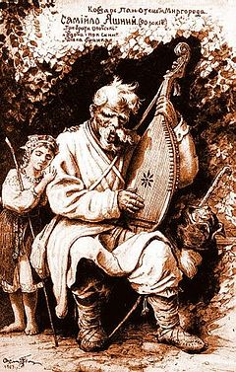
З козацького середовища, яке творилокозацьких думовий епос у трансі воєнних дій і перепочинків, від покалічених козацьких лицарів козацькі думи перейшли до кобзарів і лірників, здебільшого
сліпих музикантів,
що були типологічно
подібними до грецьких аедів, південнослов'янських
слєпцов –
гуслярів, тамбурашів.

Slide 6
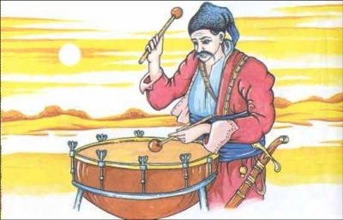
Історичні пісні козаків
Формуючись спочатку спонтанно в лоні інших жанрів пісенної творчості, історична пісня (як і дума) досягає кульмінації у XVII-XVIII ст. - в епоху козаччини в Україні. Вона відрізняється хронікальністю, тяжіє до уважного стеження за історичними подіями, за долями конкретних героїв. Такою є відома на всіх теренах України, зафіксована у багатьох варіантах пісня про Байду. Прототипом
героя був Дмитро
Вишневецький,черкаський
староста з роду
Гедиминовичів,
засновник Запорозької Січі.

Slide 7
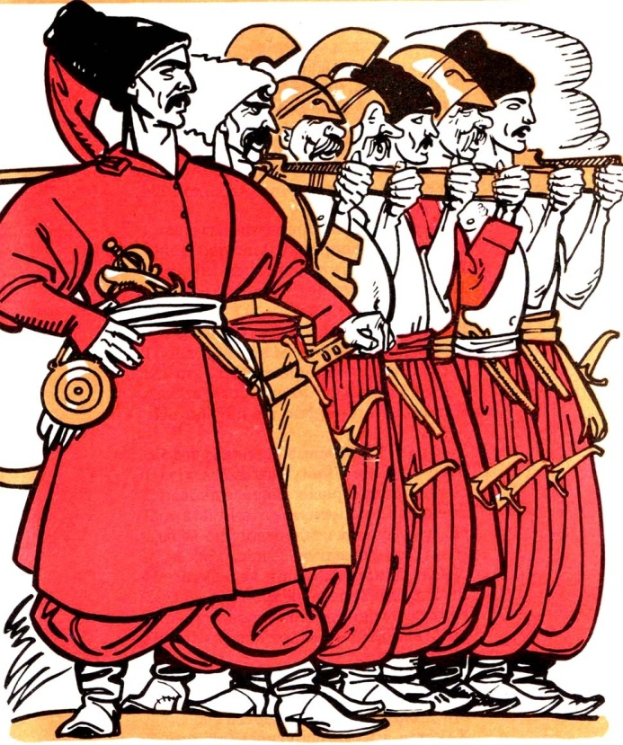
Головний герой козацьких дум, історичних пісень - козацтво. Воно діє як військова організація в межах трьох імперій у складній, неоднозначній ролі оборонця національних
та релігійних інтересів
України і охоронця кордонів
чужих держав. Драматизмом
такої ситуації пройняті
козацькі думи, історичні пісні.
Про небувалу відвагу і
спартанський дух козаків
пишуть політичні діячі, історики, письменники XVI-XVII століть - Б.Папроцький, Е.Ляссота, Дж.Сміт та інші.

Slide 8
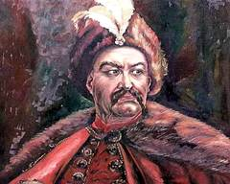
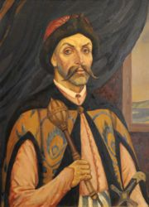
Поняття захисту рідної землі в козацьких думах, історичних піснях ототожнюється з поняттям християнської православної
віри, яка в ситуації
протистояння
магометанству й
католицизму набирає
сенсу ідеологічного
захисного щита. Він
прочитується в
козацьких думах про Самійла Кішку, козака Голоту, Івася Коновченка,в усіх піснях про Б. Хмельницького.

Slide 9
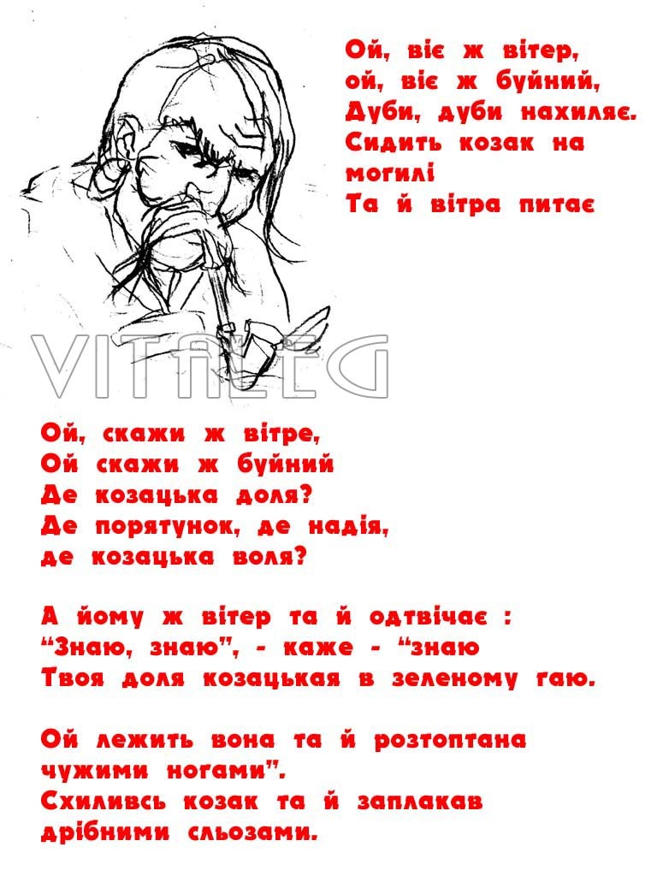
Козацькі пісні співалися по всій Україні і найбільше в центральних районах Ліво- і Правобережжя, де
розгорталися воєнні дії.
Про це свідчить їх
лексика, розспівний мелос,
типовий для цього регіону.
Поширившись по всій
Україні, історичні пісні
адаптували риси
пісенного стилю тих
територіально-мистецьких середовищ, де їх найбільше любили й виконували.

Slide 10
Дякую за увагу!

